Slide 1
Výukový materiál v rámci projektu OPVK 1.5 Peníze středním školám Číslo projektu: CZ.1.07/1.5.00/34.0883 Název projektu: Rozvoj vzdělanosti Číslo šablony: III/2 Datum vytvoření: 14. 1. 2013 Autor: Ing. Ivana Náplavová Určeno pro předmět: První pomoc Tematická oblast: Bezvědomí a neodkladná resuscitace, intoxikace Obor vzdělání: Masér sportovní a rekondiční 69-41-L/002 1. ročník Název výukového materiálu: Výuková prezentace: Naléhavé stavy při cukrovce Popis využití: Hypoglykémie, hyperglykémie, příznaky, první pomoc, úkoly pro žáky, prevence Čas: 15 minut
VY_32_INOVACE_PPM13560NÁP

Slide 2
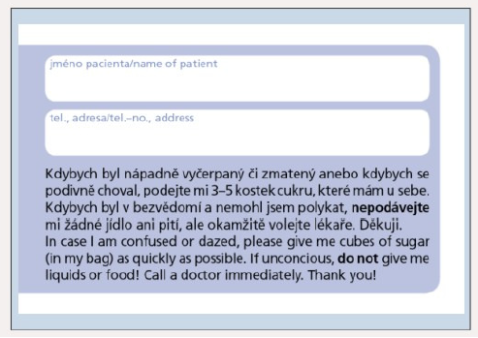
Cukrovka – diabetes mellitus
porucha látkové výměny
Postihuje děti i dospělé. Příčinou je snížená nebo žádná produkce inzulínu.
Hledání na internetu Čas: 5 minut
ú
Co je inzulín a k čemu slouží ?

Slide 3
Řešení
Inzulín je hormon, který reguluje množství cukru v krvi.
nedostatek cukru v krvi (vyšší hladina inzulínu) – hypoglykemické kóma
nadbytek cukru v krvi (nízká nebo žádná produkce inzulínu) – hyperglykemické (diabetické) kóma
http://office.microsoft.com/cs-cz/images/results.aspx?qu=otazn%C3%ADk&ex=1#ai:MC900434859|

Slide 4
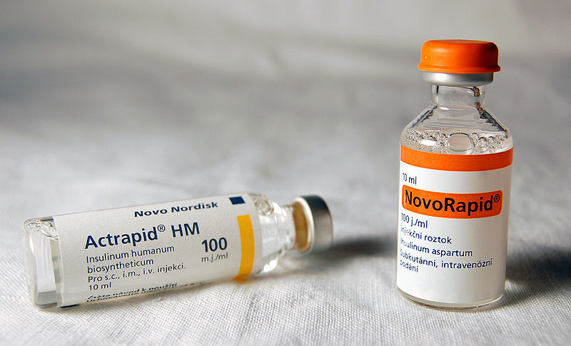
Hypoglykémie
nízká hladina cukru v krvi, jejímž důsledkem jsou závažné subjektivní a objektivní příznaky
stav se rozvíjí velmi rychle, během několika minut, bez varovných signálů
příčiny:
nedostatečný příjem potravy po podání inzulinu
podání nadměrné dávky inzulinu
nadměrná fyzická zátěž
dlouhodobé hladovění
vyčerpání
podchlazení
alkohol
Může se vyskytnout i u nediabetiků.
http://commons.wikimedia.org/wiki/File:Inzul%C3%ADn.jpg

Slide 5
Příznaky hypoglykémie:
subjektivní
neklid s pocitem hladu
nervozita, podrážděnost, nesoustředěnost, zmatenost
objektivní
tachykardie
studený pot
třes rukou
http://office.microsoft.com/cs-cz/images/results.aspx?qu=zmaten%C3%BD+%C4%8Dlov%C4%9Bk&ex=1#ai:MP900442232|
Video Hypoglykémie 1 minuta
http://ppp.zshk.cz/vyuka/hypoglykemie.aspx
ú
Vyjmenujte protišoková opatření = pravidlo 5 T

Slide 6
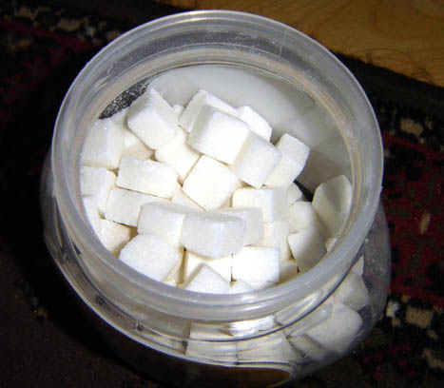
První pomoc hypoglykémie – při vědomí:
co nejdříve dodat tělu cukr – 3-5 kostek cukru, slazený nápoj (džus, coca-cola)
sledovat fyziologické funkce
pátrat po průkazu diabetika
nenechávat nemocného bez dozoru
v případě potřeby volat 155
První pomoc hypoglykémie – při bezvědomí:
volat 155
nepodávat nic ústy
aplikovat glukagon – pokud má nemocný u sebe a zachránce je poučený o aplikaci nebo je zdravotníkem
protišoková opatření
stabilizovaná poloha – při zachování životních funkcí
nenechávat nemocného bez dozoru
http://commons.wikimedia.org/wiki/File:Cuboid_sugar.jpg

Slide 7
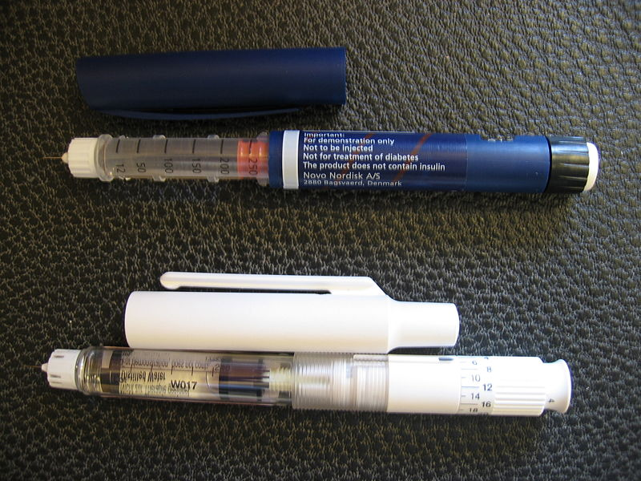
Hyperglykémie
vysoká hladina cukru v krvi, jejímž důsledkem jsou subjektivní a objektivní změny
stav se vyvíjí pomalu, během několika hodin až dní
jedná se o závažnou komplikaci
mnohem vzácnější stav než hypoglykemie
Příčiny:
nedostatečné dávkování inzulinu
vynechání dávky inzulinu
akutní infekce
cévní příhody, náhlé příhody břišní
chronické srdeční selhání
stresové situace (operace, úrazy)
nezjištěný diabetes mellitus = PRVOZÁCHVAT
http://commons.wikimedia.org/wiki/File:Insulin_pen.JPG

Slide 8
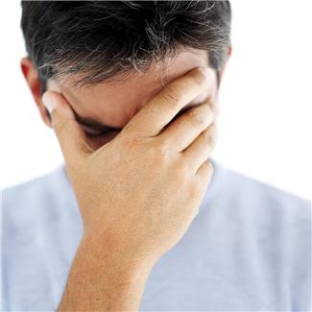
Příznaky hyperglykémie:
subjektivní
žízeň
únava, apatie, spavost
nevolnost, nauzea až zvracení
bolesti hlavy a břicha
objektivní
polyurie (nadměrné močení)
dýchání hluboké – z dechu cítit ACETON
hypotenze
tachykardie
kůže suchá, teplá
oschlé sliznice
bezvědomí, pokud není stav léčen
http://office.microsoft.com/cs-cz/images/results.aspx?qu=ruce&ex=1#ai:MP900423044|

Slide 9
První pomoc hyperglykémie:
zajistit transport k odbornému lékařskému vyšetření, případně volat 155
průběžně kontrolovat vitální funkce
pátrat po průkazu diabetika
při vědomí – podat neslazené nápoje
při bezvědomí – stabilizovaná poloha při zachování životních funkcí
protišoková opatření
nenechávat nemocného bez dozoru
http://commons.wikimedia.org/wiki/File:CZ-IJ03_Prvn%C3%AD_pomoc.jpg
práce ve dvojici
čas: 3 minuty
ú
Jaká preventivní opatření by měli dodržovat diabetici aby nedošlo ke komplikacím = hypoglykémii a hyperglykémii?

Slide 10
Řešení:
Prevence komplikací diabetu – hypoglykémie, hyperglykémie
• pravidelný denní režim, dodržovat pravidelnou dobu jídla
• přiměřená pohybová aktivita, sport
• aplikace inzulinu dle ordinace lékaře, dodržovat dobu podání a velikost dávky
• při zvýšené zátěži snížit dávku inzulinu
• při snížené zátěži zvýšit dávku inzulinu
http://office.microsoft.com/cs-cz/images/results.aspx?qu=otazn%C3%ADk&ex=1#ai:MC900434859|

Slide 11
Zdroje:
http://is.muni.cz/el/1451/jaro2008/ekurzy2008/um/5490388/web/index.html
Beránková, M. - Fleková, A. – Holzhauserová, B.: První pomoc. Praha, Informatorium 2007.
Zemanová, J.: První pomoc pro učitele ZŠ a SŠ. Ostrava 2006.
Janda, F.,Valta, V.: Zdravověda pro učební obor Kadeřník. Praha, Informatorium 2004.

